Slide 1
Unit mini LED 설계 도면
김강석, 박승민, 송준수
Advanced Semiconductor Device Lab

Slide 2
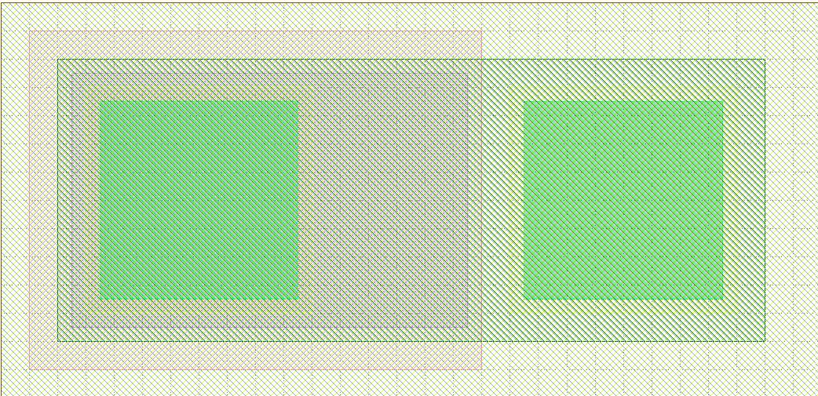
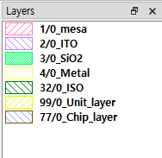
Unit mini LED
Cell D
D | D | D
D | T | D
D | D | D
Cell size : 7830.0 x 7980.0
Wafer에서 cell 개수
가로 : 12.7개 / 세로 : 12.5개
4inch wafer
: Cell T (Test)
10um
ISO(Sapphire)
: Cell D (Default)
10um
10um
5um
10um
SiO2 window
10um
Metal
SiO2 + Metal
80um
100um
5um
140um
Mesa
80um
10um
10um
5um
ITO/pGaN
N-GaN
5um
5um
250um
290um

Slide 4
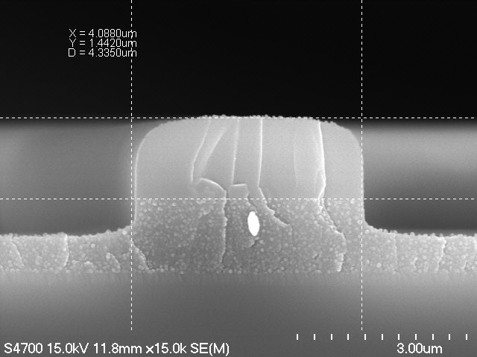

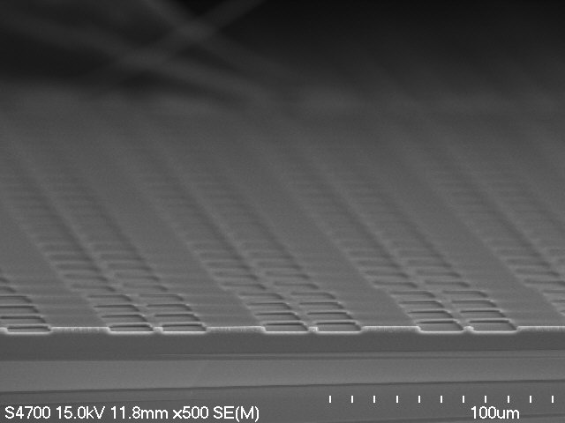
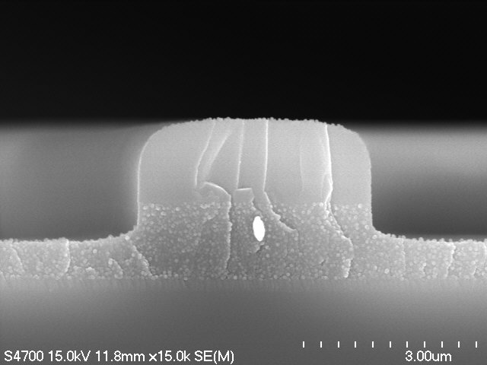
Mini-LED Fabrication
(신영욱)
Process Flow
※ Photomask #1 (Bright field)
PR
 보다 정확한 epi 구조는 TEM 촬영 필요
p-GaN
~ 6.7μm
p-GaN
p-GaN
MQW
MQW
MQW
n-GaN
n-GaN
n-GaN
u-GaN
u-GaN
u-GaN
Sapphire
Sapphire
Sapphire
ㆍCleaning
- Acetone / IPA Ultrasonication for
5min each
- BOE 1/10 wet chemical etching for
3min (native oxide)
ㆍO₂ plasma
- 25W for 1min
ㆍPR coat
- PMGI SF-11
- 3000rpm 30s
ㆍSB
- 260℃ 300s
ㆍPR coat
- DNR-L300 (21.8CP)
- 3000rpm 30s
ㆍSB
- 100℃ 150s
ㆍExposure
- 8s (~ 242.4 mJ/cm²)
ㆍPEB
- 120℃ 5min
ㆍDevelop
- AZ MIF 300
- 20s
ㆍExposure
- Ozone generator
- 60s
ㆍDevelop
- 60s
ㆍHard mask depo.
- E-beam evaporator
- Ni (250 ~ 300nm)
※ Photomask #2 (Dark field)
p-GaN
 조건 최적화 필요
→ PR reflow 가능성
p-GaN
p-GaN
MQW
MQW
MQW
n-GaN
n-GaN
n-GaN
u-GaN
u-GaN
u-GaN
Sapphire
Sapphire
Sapphire
ㆍPR coat
- GXR-601 (46CP)
- 1500rpm 45s
ㆍSB
- 100℃ 150s
ㆍExposure
- 6s (~ 181.8 mJ/cm²) dose
ㆍPEB
- 120℃ 150s
ㆍDevelop
- AZ MIF 300
- 60s
ㆍHB
- 150℃ 600s
ㆍMask remove
- Aqua regia (HCl:HNO₃ = 3:1)
ㆍLift-off
- MR-REM 700
- 50℃ at least 3hr
ㆍIsolation
- ICP-RIE (KANC)
- Cl₂/BCl₃-based etching
- Target depth 6.7μm + 10% over etch
동일한 조건의 210nm 증착실험과는 다르게 over hang 하단의 shadowing이 더 두드러지게 발생.
증착 직후 Ti/Au가 edge에서 exfoliation이 발생하는 것으로 보임.

Slide 5
Mini-LED Fabrication
(신영욱)
Process Flow
※ Photomask #3 (Bright field)
p-GaN
p-GaN
MQW
MQW
n-GaN
n-GaN
LCE-12
u-GaN
u-GaN
Sapphire
Sapphire
ㆍMesa
- ICP-RIE (KANC)
- Cl₂/BCl₃-based etching
- Target depth 1μm
ㆍTCO depo.
- RF magnetron sputter (KANC)
- ITO depo. (100nm)
ㆍAnnealing
- RTP (KANC)
ㆍPR coat
- GXR-601 (46CP)
- 1500rpm 45s
ㆍSB
- 100℃ 150s
ㆍExposure
- 6s (~ 181.8 mJ/cm²) dose
ㆍPEB
- 120℃ 150s
ㆍDevelop
- AZ MIF 300
- 60s
ㆍHB
- 150℃ 600s
ㆍTCO patterning
- LCE-12
- Etching time (?)
 조건 최적화 필요
→ Etching time
→ GXR-601 (14CP)
고려
→ Bake time & Temp.
※ Photomask #4 (Dark field)
p-GaN
p-GaN
p-GaN
MQW
MQW
MQW
n-GaN
n-GaN
n-GaN
u-GaN
u-GaN
u-GaN
Sapphire
Sapphire
Sapphire
ㆍPR coat
- GXR-601 (46CP)
- 1500rpm 45s
ㆍSB
- 100℃ 150s
ㆍExposure
- 6s (~ 181.8 mJ/cm²) dose
ㆍPEB
- 120℃ 150s
ㆍDevelop
- AZ MIF 300
- 60s
ㆍHB
- 150℃ 600s
ㆍPassivation
- PECVD (KANC)
- SiO₂ (700nm)
ㆍPR remove
- Acetone / IPA rinsing
 조건 최적화 필요
→ Etching time
→ GXR-601 (14CP)
고려
→ Bake time & Temp.
 조건 최적화 필요
→ Thickness 및 material
동일한 조건의 210nm 증착실험과는 다르게 over hang 하단의 shadowing이 더 두드러지게 발생.
증착 직후 Ti/Au가 edge에서 exfoliation이 발생하는 것으로 보임.

Slide 6
Mini-LED Fabrication
(신영욱)
Process Flow
※ Photomask #5 (Bright field)
p-GaN
p-GaN
MQW
MQW
n-GaN
n-GaN
BOE
u-GaN
u-GaN
Sapphire
Sapphire
ㆍWindow open
- BOE 1/10 wet chemical etching
- Etching time (?)
 조건 최적화 필요
→ Etching time
ㆍPR remove
- Acetone / IPA rinsing
ㆍPR coat
- PMGI SF-11
- 3000rpm 30s
ㆍSB
- 260℃ 300s
ㆍPR coat
- DNR-L300 (21.8CP)
- 3000rpm 30s
ㆍSB
- 100℃ 150s
ㆍExposure
- 8s (~ 242.4 mJ/cm²)
ㆍPEB
- 120℃ 5min
ㆍDevelop
- AZ MIF 300
- 20s
ㆍExposure
- Ozone generator
- 60s
ㆍDevelop
- 60s
p-GaN
p-GaN
MQW
MQW
n-GaN
n-GaN
u-GaN
u-GaN
Sapphire
Sapphire
ㆍLift-off
- MR-REM 700
- 50℃ at least 3hr
 조건 최적화 필요
→ Metal thickness
→ Ohmic contact
ㆍContact metal depo.
- E-beam evaporator
- Ti/Au (100/200nm)
동일한 조건의 210nm 증착실험과는 다르게 over hang 하단의 shadowing이 더 두드러지게 발생.
증착 직후 Ti/Au가 edge에서 exfoliation이 발생하는 것으로 보임.

Slide 7
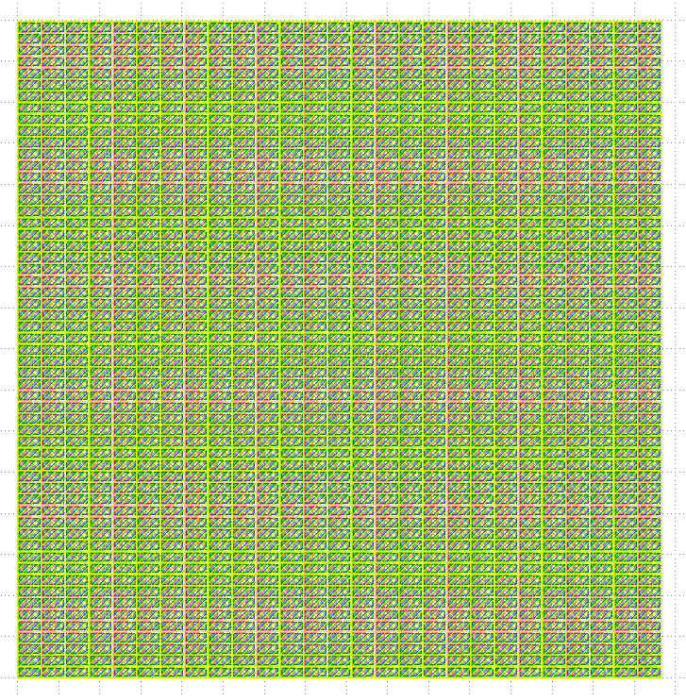
Cell D
10um
ISO(Sapphire)
10um
10um
5um
10um
SiO2 window
10um
Metal
SiO2 + Metal
80um
100um
5um
140um
Mesa
80um
10um
10um
5um
ITO/pGaN
N-GaN
5um
5um
250um
290um
Mini LED(Default)
Cell size : 7830um x 7980um
전극 사이즈 : 80um X 80um
ISO 사이즈 : 250um X 100um
mLED Unit 수 : 27 X 57

Slide 8
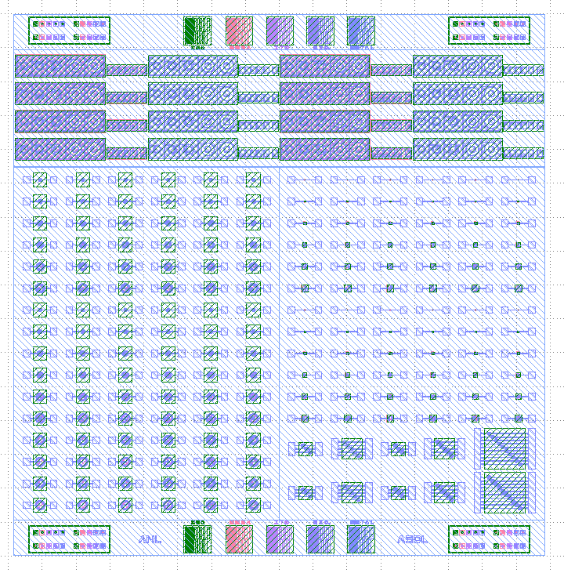
Cell T
Layer 순서 및 사이즈는 Default Cell과 동일
1
2
1 : align mark, line & space, name
2 : TLM, CTLM
3. Micro LED(Circle)
3-1 : 전극 크기에 따른 전기적 특성 변화
3-2 : ITO 크기에 따른 광학적 특성 변화
3-3 : Metal 고정 SiO2 변화 / SiO2 고정 Metal 변화
3-4 : 10um 개수에 따른 광학적 특성 변화
4. Micro LED(Rectangle)
4-1 : 전극 크기에 따른 전기적 특성 변화
4-2 : ITO 크기에 따른 광학적 특성 변화
3-1
4-1
3-2
4-2
3-3
3-4
1

Slide 9
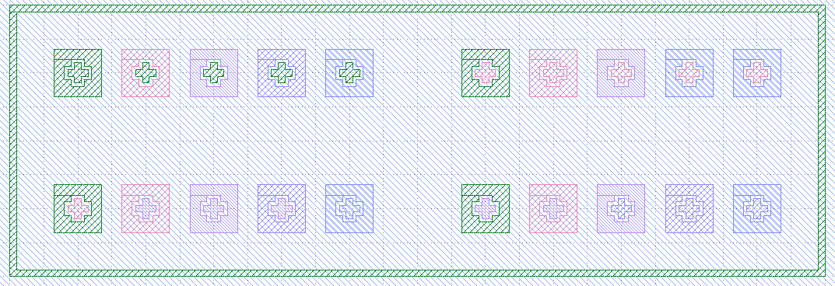


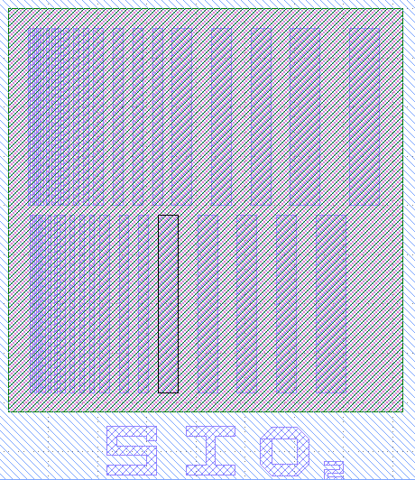
Cell T - 1
Align key
Align mask
- ISO, mesa, ITO, SiO2 , Metal
Line & Space
- ISO + mesa + ITO + SiO2 + Metal
- top line(width) : 2um X 3 / 3um X 4 / 5um X 3 / 10um X 4 / 20um X 3 / 30um X 2
- bottom line(width) : 2um X 3 / 3um X 3 / 5um X 4 / 10um X 3 / 20um X 4 / 30um X 1
Name : ANRL ,ASDL
Line & Space

Slide 10
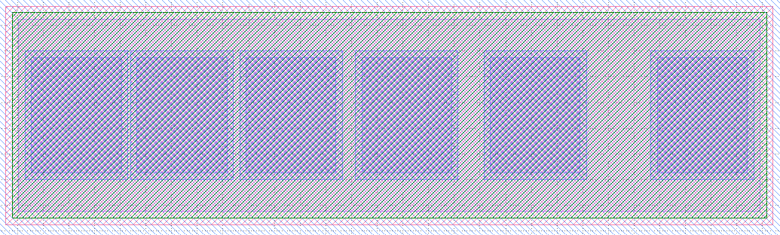
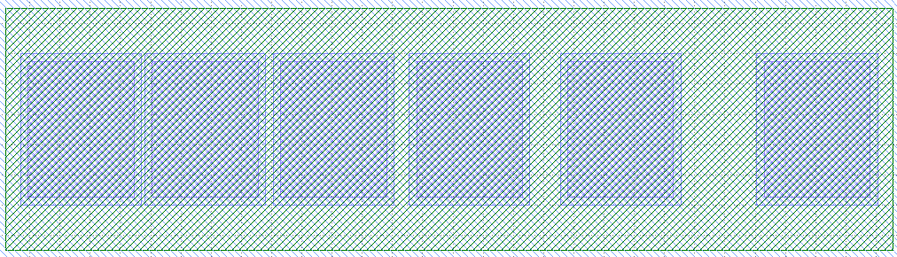
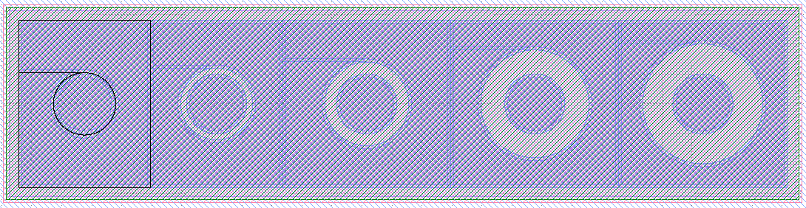

Cell T - 2
TLM-p
TLM-n
TLM ( Metal 간격 : 2um / 5um / 10um / 20um / 50um )
- TLM-n : ISO/ITO/SiO2 + Metal (상부)
- TLM-p : ISO/mesa/ITO/SiO2 + Metal
CTLM (Metal 간격 : 2um / 10um / 20um / 40um / 50um )
- TLM과 동일(공정 과정)
- TLM과 CTLM 사이 18um 고정
0
Metal
SiO2
Metal
n-GaN
GaN
Sapphire
TLM-n
Metal
Metal
0
SiO2
ITO
p-GaN
EBL
MQW
n-GaN
CTLM-p
CTLM-n
GaN
Sapphire
TLM-p

Slide 11
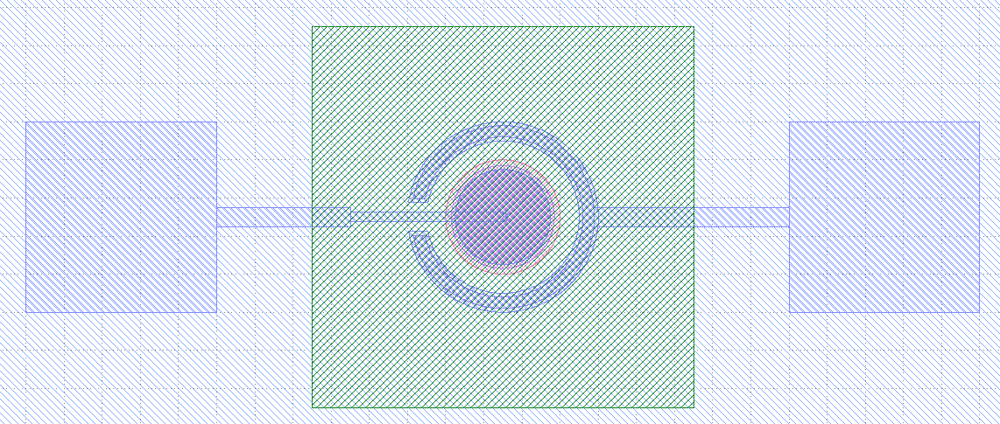
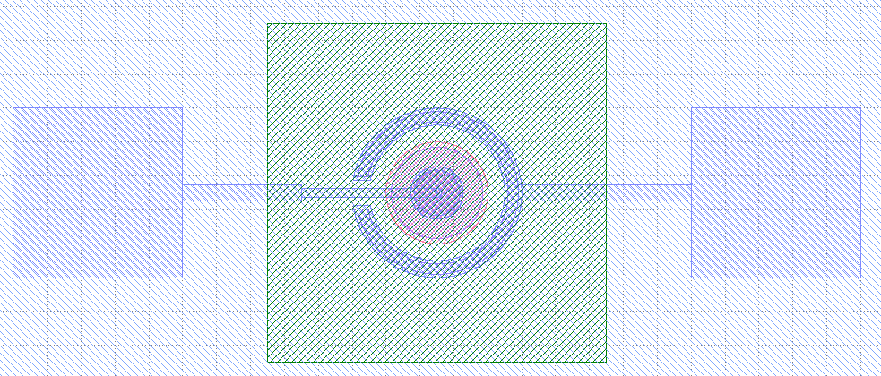
Cell T - 3-1 / 3-2
Circle micro LED (uLED_C)
전극 사이즈 : 100um X 100um
ISO 사이즈 : 200um X 200um
간격(mesa) 지름 기준 : (10um / 20um /40um / 60um / 80um / 100um)
- 10um는 고정
A(3-1)/B(3-2) 기준
- A : 각 공정별 간격 고정
- B : SiO2를 ITO의 절반으로 고정
uLED-CA(60um)
uLED-CB(60um)
반지름 | Mesa | ITO | SiO2 | Metal | 반지름 | Mesa | ITO | SiO2 | Metal
C-10 | 5 | 3 | 2 | 2.5 | C-10 | 5 | 3 | 2 | 2.5
CA-20 | 10 | 7 | 5 | 5 | CB-20 | 10 | 7 | 3.5 | 5.5
CA-40 | 20 | 17 | 15 | 15 | CB-40 | 20 | 17 | 8.5 | 10.5
CA-60 | 30 | 27 | 25 | 25 | CB-60 | 30 | 27 | 13.5 | 15.5
CA-80 | 40 | 37 | 35 | 35 | CB-80 | 40 | 37 | 18.5 | 20.5
CA-100 | 50 | 47 | 45 | 45 | CB-100 | 50 | 47 | 23.5 | 25.5

Slide 12
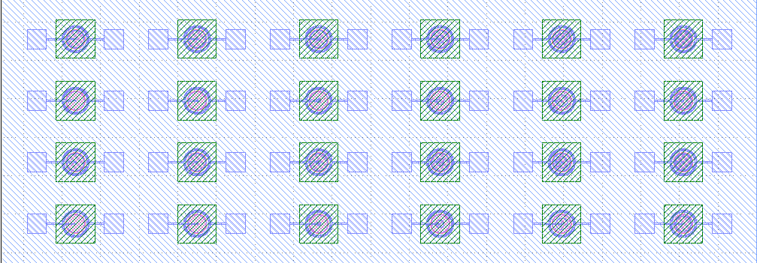
Cell T - 3-3
Micro LED(Circle)
1. SiO2 변화
2. Metal 변화
X 2
SiO2 지름 : 5um, 10um, 20um, 40um, 60um, 80um
- 지름 mesa : 100um / Metal : 94um 고정
2. Metal 지름 : 5um, 10um, 20um, 40um, 60um, 80um
- 지름 mesa : 100um / SiO2 : 4um 고정

Slide 13
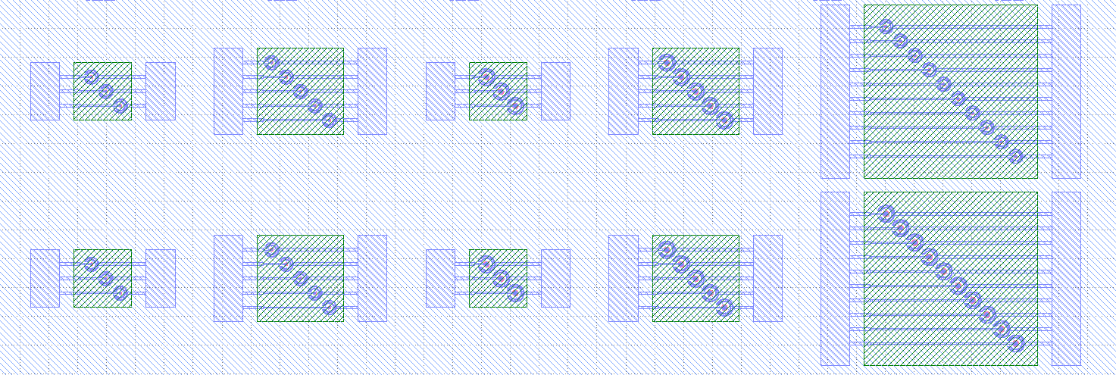
Cell T - 3-4
10 uLED(10um)
3 uLED(10um)
5 uLED(10um)
3 uLED(20um)
5 uLED(20um)
10 uLED(20um)
3 uLED(10um)
5 uLED(10um)
3 uLED(20um)
5 uLED(20um)
한 Unit 안에서 개수에 따른 광량의 크기 변화 파악
ISO : (3,5,10 순으로) 200um X 200um, 300um X 300um, 600um X 600um
Metal Pad : 가로 : 100um 동일
세로 : 각각의 ISO 길이와 동일

Slide 14
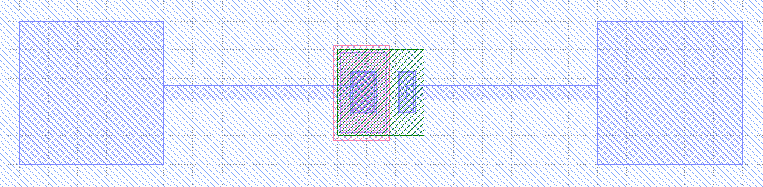
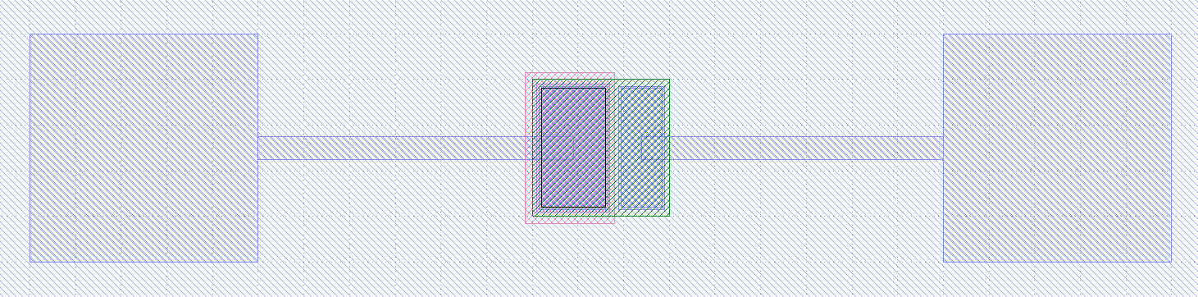
Cell T - 4-1 / 4-2
Rectangular micro LED (uLED_R)
전극 사이즈 : 100um X 100um
ISO 사이즈 : Table 참고
간격(ISO 사이즈) 기준
10um X 10um / 20um X 20um / 40um X 40um / 60um X 60um / 80um X 80um / 100um X 100um
- 10um X 10um은 고정
다음 슬라이드 Table 참고
A(3-1)/B(3-2) 기준
- A : 각 공정별 간격 고정
- B : SiO2를 ITO의 절반으로 고정
mLED-RB(60um)
mLED-RA(60um)

Slide 15
P - 영역(가로 X 세로)
 | ITO | SiO2 | Metal |  | ITO | SiO2 | Metal
R-10 |  |  |  | R-10
RA-20 | 8*16 | 4*12 | 6*14 | RB-20 | 8*16 | 4*8 | 6*10
RA-40 | 20*36 | 16*32 | 18*34 | RB-40 | 20*36 | 10*18 | 12*20
RA-60 | 32*56 | 28*52 | 30*54 | RB-60 | 32*56 | 16*28 | 18*30
RA-80 | 44*76 | 40*72 | 42*74 | RB-80 | 44*76 | 22*38 | 24*40
RA-100 | 56*96 | 52*92 | 54*94 | RB-100 | 56*96 | 28*48 | 30*50
N - 영역(가로 X 세로)
 | SiO2 | Metal |  | SiO2 | Metal
R-10 |  |  | R-10
RA-20 | 2*12 | 4*14 | RB-20 | 2*8 | 4*10
RA-40 | 10*32 | 12*34 | RB-40 | 6*18 | 8*20
RA-60 | 18*52 | 20*54 | RB-60 | 10*28 | 12*30
RA-80 | 26*72 | 28*74 | RB-80 | 14*38 | 16*40
RA-100 | 34*92 | 36*94 | RB-100 | 18*48 | 20*50

Slide 16

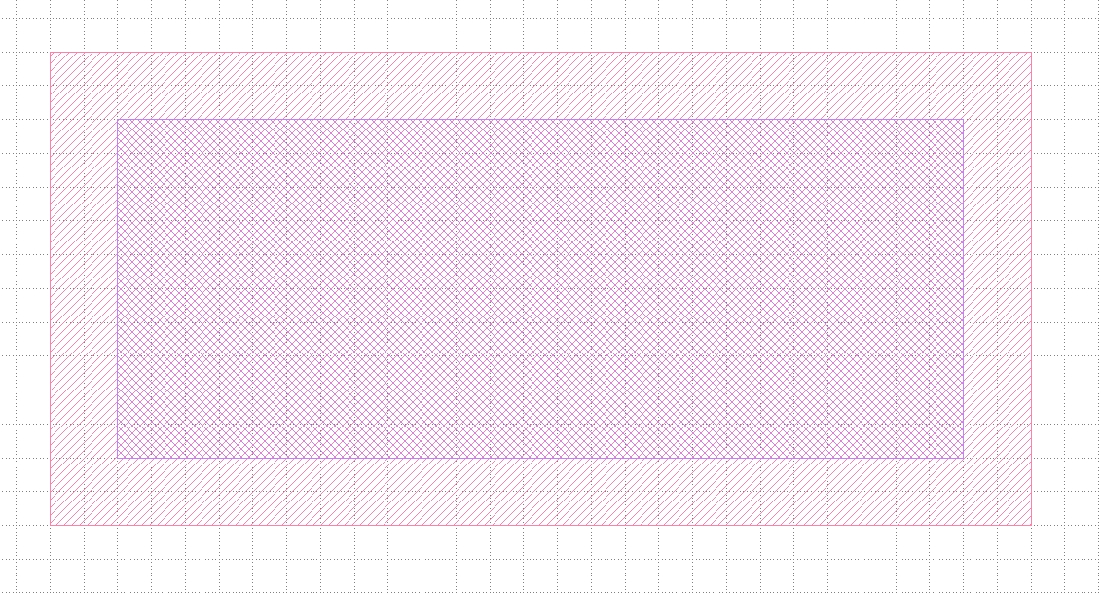
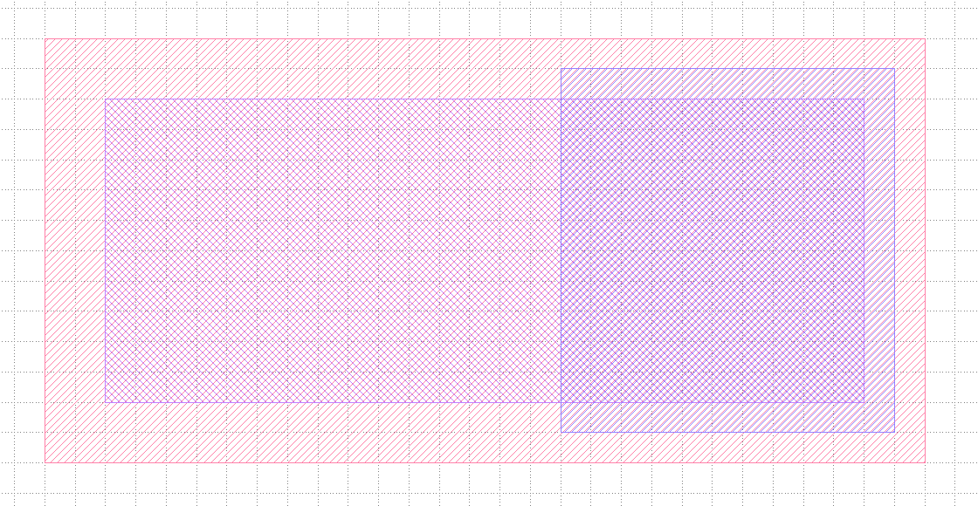
Process flow
ITO
ITO
ITO
p-GaN
p-GaN
p-GaN
EBL
EBL
EBL
MQW
MQW
MQW
n-GaN
n-GaN
n-GaN
GaN
GaN
GaN
Sapphire
Sapphire
Sapphire
GaN epi
Device Isolation
Mesa
Layer : 32/0_ISO

Slide 17
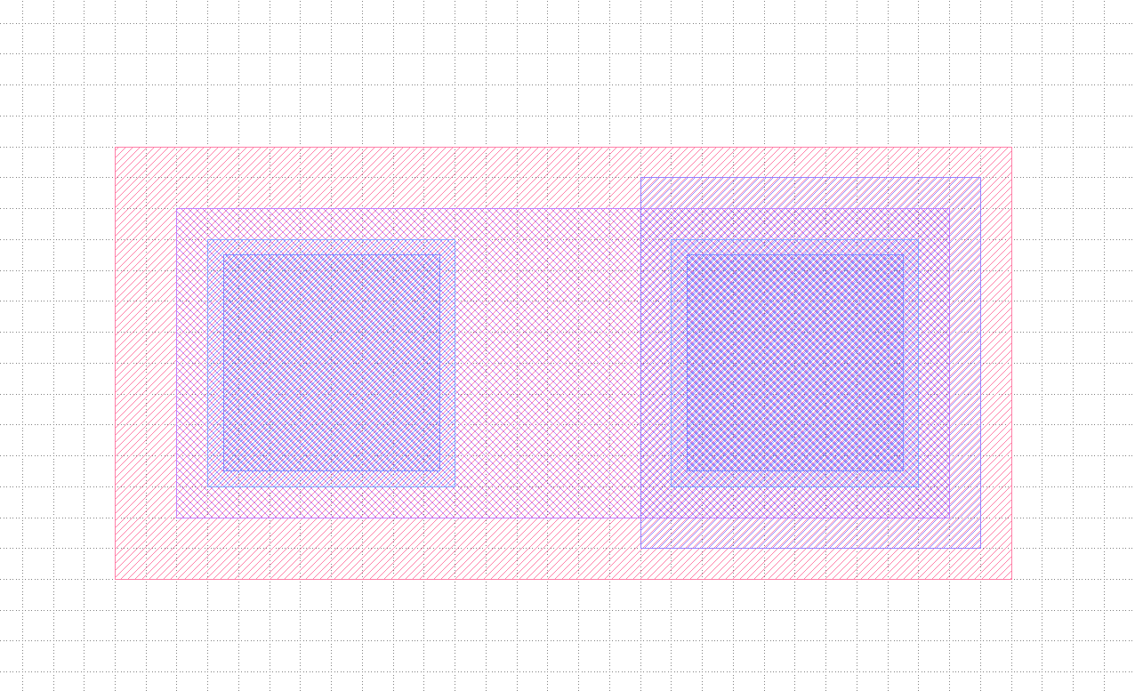
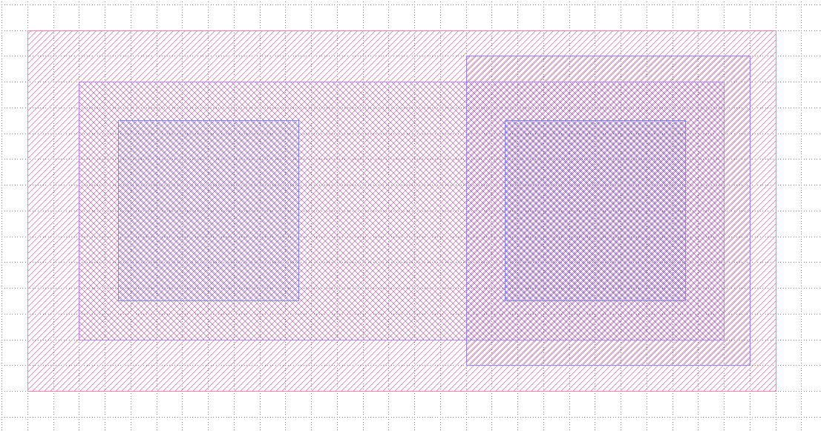
Process flow
SiO2
Metal
SiO2
ITO
ITO
p-GaN
p-GaN
EBL
EBL
MQW
MQW
n-GaN
Metal
n-GaN
GaN
GaN
Sapphire
Sapphire
SiO2 Deposition
Metal Deposition

